Slide 1
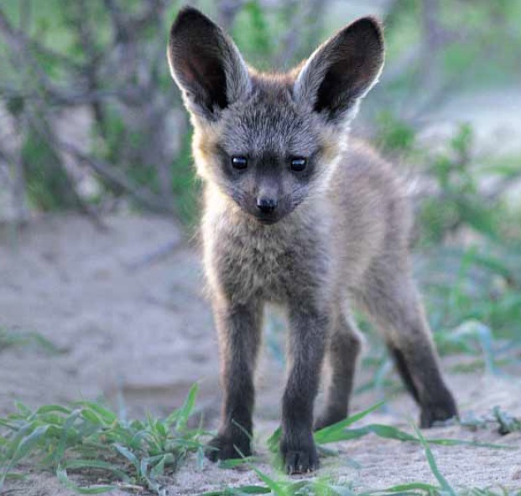
Φυσική για Μηχανικούς
Ηχητικά Κύματα
Εικόνα: Τα αυτιά του ανθρώπου έχουν εξελιχθεί να ακούν και να ερμηνεύουν ηχητικά κύματα ως φωνή ή ως ήχους. Κάποια ζώα, όπως το είδος αλεπούς με τα αυτιά νυχτερίδας, έχουν αυτιά που είναι προσαρμοσμένα να ακούν πολύ αδύναμους ήχους.

Slide 2
Ηχητικά Κύματα
Τρεις κατηγορίες ηχητικών κυμάτων
  Ακουστικά κύματα
    Μουσική, φωνή
  Κύματα υποήχων (υπόηχοι)
    Ελέφαντες, φάλαινες, και άλλα ζώα επικοινωνούν με υπόηχους
    Έντονα φυσικά φαινόμενα παράγουν υπόηχους
      Καταιγίδες, κατολισθήσεις, σεισμοί, ηφαιστειακή δραστηριότητα κ.α.
  Κύματα υπερήχων (υπέρηχοι)
    Σφυρίχτρες σκύλων, επικοινωνία νυχτερίδων
    Ιατρική απεικόνιση

Slide 3
Ηχητικά Κύματα
Θα επικεντρωθούμε σε ηχητικά (διαμήκη, κατά κανόνα) κύματα που ταξιδεύουν μέσω του αέρα και είναι αντιληπτά από τον άνθρωπο (ακουστικά κύματα)
Θα συζητήσουμε για τις μεταβολές θέσης και πίεσης των στοιχείων του μέσου που σχετίζονται με (ημιτονοειδή) ηχητικά κύματα που ταξιδεύουν στον αέρα
Θα ξεκινήσουμε με ιδανικά αέρια και απλά κύματα για να κατανοήσουμε τα φαινόμενα…
  …και στη συνέχεια θα περάσουμε σε ημιτονοειδή κύματα…
  …αρχικά στις δυο διαστάσεις και μετά στον τριδιάστατο χώρο

Slide 4
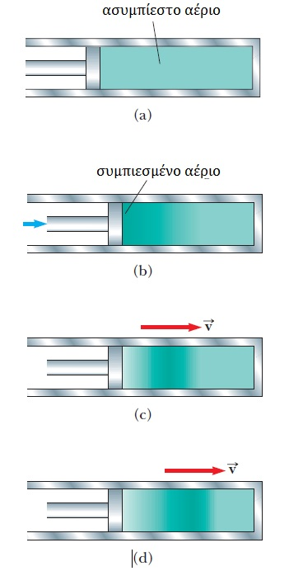
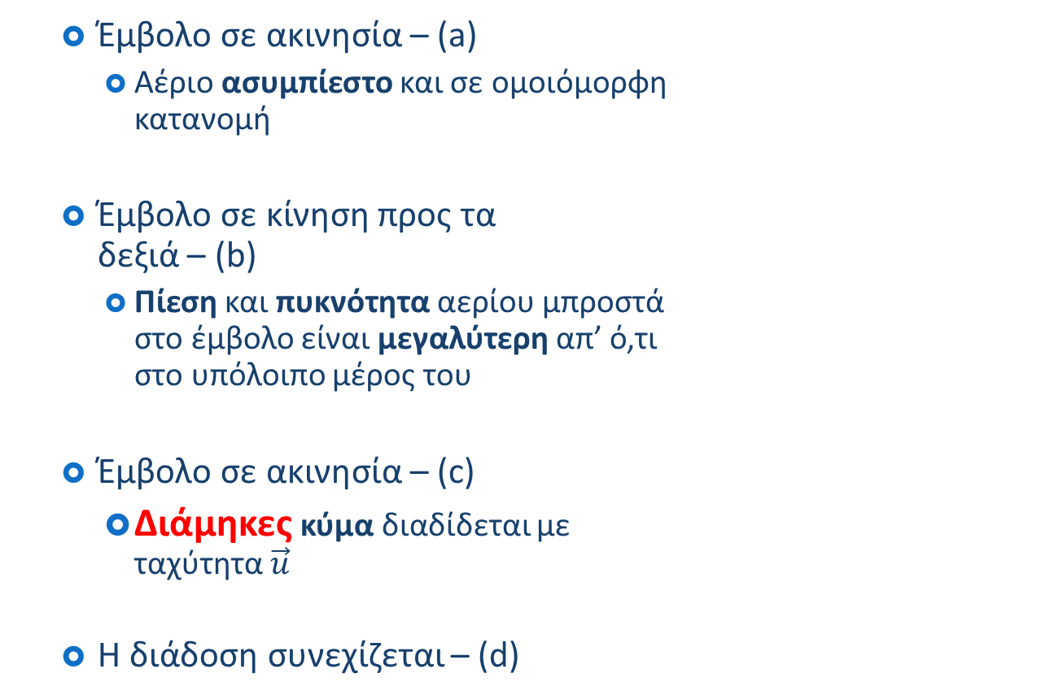
Ηχητικά Κύματα
  Έμβολο σε ακινησία – (a)
    Αέριο ασυμπίεστο και σε ομοιόμορφη
    κατανομή
  Έμβολο σε κίνηση προς τα
  δεξιά – (b)
    Πίεση και πυκνότητα αερίου μπροστά
    στο έμβολο είναι μεγαλύτερη απ’ ό,τι
    στο υπόλοιπο μέρος του
  Έμβολο σε ακινησία – (c)
    Διάμηκες κύμα διαδίδεται με
    ταχύτητα $\vec{u}$
  Η διάδοση συνεχίζεται – (d)

Slide 5
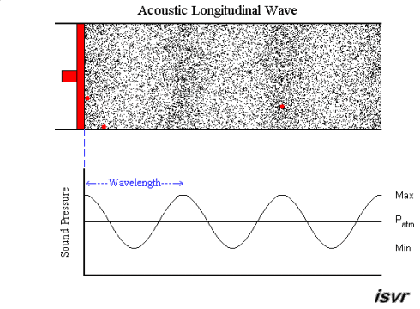
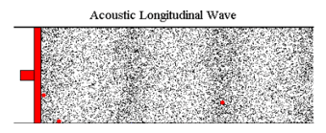
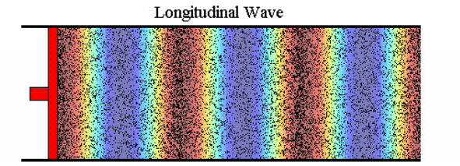
Ηχητικά Κύματα
Έμβολο σε απλή αρμονική
ταλάντωση
  Πίεση προς τα εμπρός
    Περιοχές συμπίεσης (σκούρο)
      Πυκνώματα
  Τράβηγμα προς τα πίσω
    Περιοχές αραίωσης (ανοιχτό)
      Αραιώματα
Διάδοση με ταχύτητα ήχου
στο μέσο

Slide 6
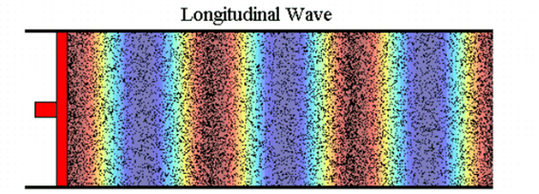

Ηχητικά Κύματα
Έμβολο σε απλή αρμονική
ταλάντωση
Απόσταση μεταξύ διαδοχικών
πυκνωμάτων ή αραιωμάτων
  Μήκος κύματος λ
Κάθε μικρός όγκος αερίου εκτελεί απλή
αρμονική κίνηση παράλληλη προς τη διεύθυνση διάδοσης
$s\left(x,t\right)=s_{max}\cos\left(kx−ωt\right)$
Ο όρος $s_{max}$ δηλώνει το πλάτος μετατόπισης
  Είναι η μέγιστη μετατόπιση ενός στοιχείου από τη θέση ισορροπίας
$$λ$$

Slide 7
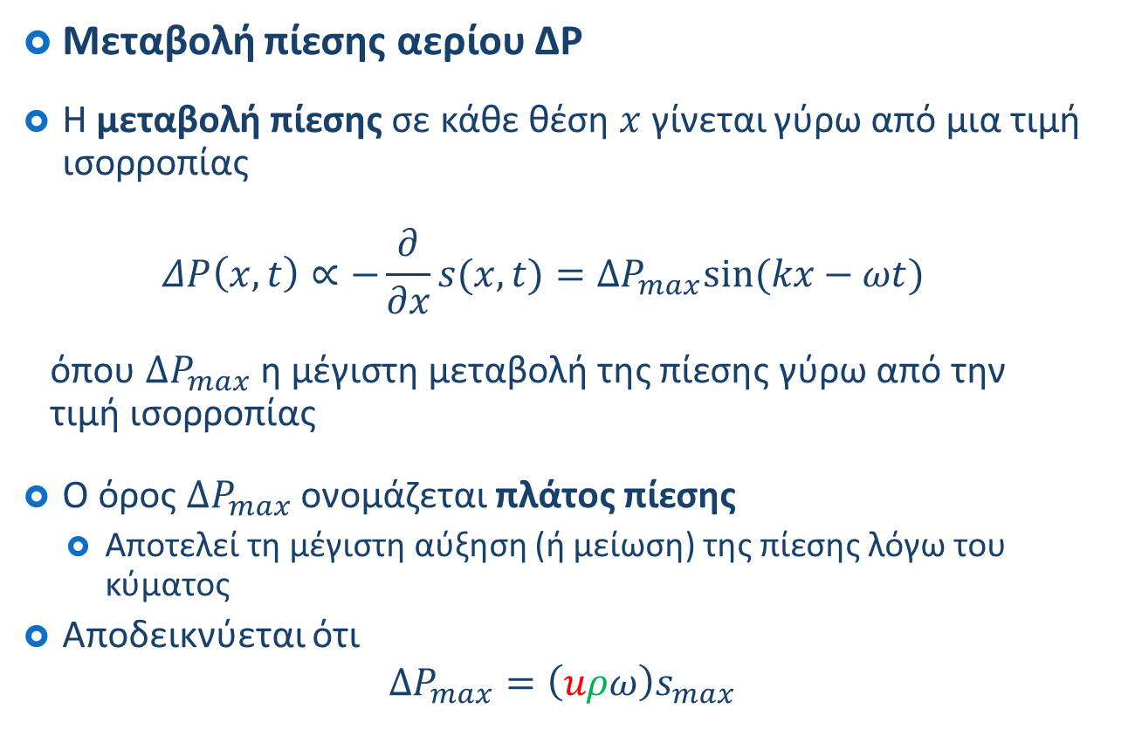
Ηχητικά Κύματα
Μεταβολή πίεσης αερίου ΔΡ
Η μεταβολή πίεσης σε κάθε θέση $x$ γίνεται γύρω από μια τιμή ισορροπίας
$ΔP\left(x,t\right)∝−\frac{∂}{∂x}s(x,t)=ΔP_{max}sin⁡(kx−ωt)$
όπου $ΔP_{max}$ η μέγιστη μεταβολή της πίεσης γύρω από την
τιμή ισορροπίας
Ο όρος $ΔP_{max}$ ονομάζεται πλάτος πίεσης
  Αποτελεί τη μέγιστη αύξηση (ή μείωση) της πίεσης λόγω του κύματος
Αποδεικνύεται ότι
$$ΔP_{max}=\left(uρω\right)s_{max}$$
ταχύτητα διάδοσης
πυκνότητα μέσου

Slide 8
Ηχητικά Κύματα
Μεταβολή πίεσης αερίου ΔΡ

Slide 9
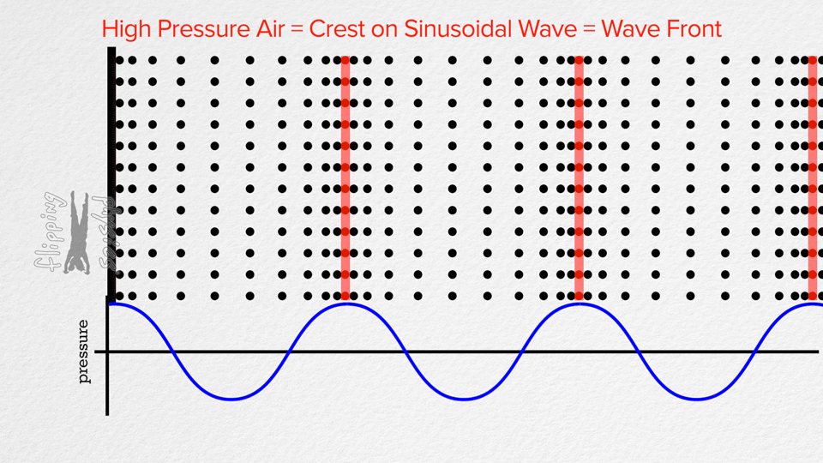
Ηχητικά Κύματα
Μεταβολή πίεσης αερίου ΔΡ

Slide 10
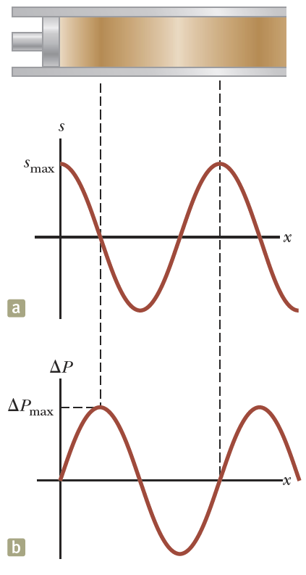

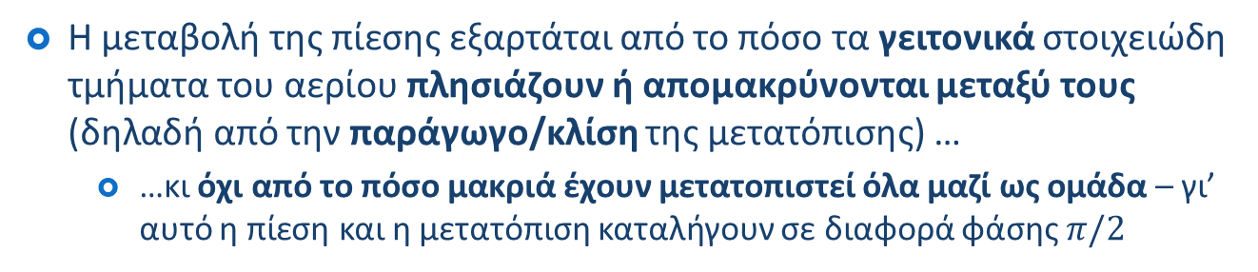
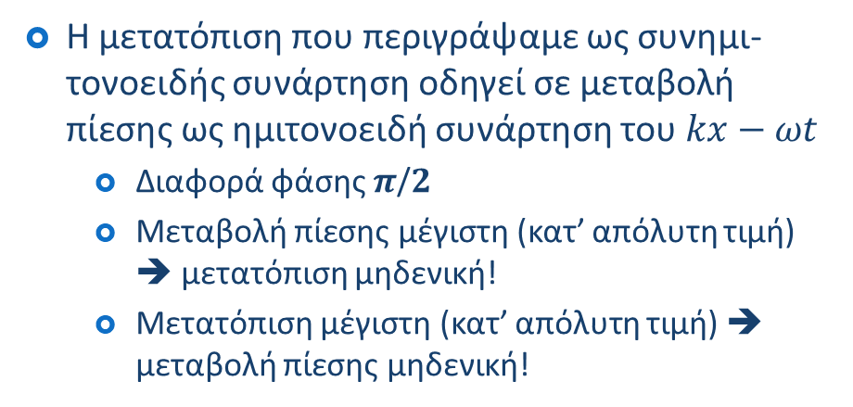
Ηχητικά Κύματα
Μεταβολή πίεσης αερίου $ΔΡ(x,t)$
και μετατόπισης $s(x,t)$
Η μετατόπιση που περιγράψαμε ως συνημι-τονοειδής συνάρτηση οδηγεί σε μεταβολή πίεσης ως ημιτονοειδή συνάρτηση του $kx−ωt$
  Διαφορά φάσης 𝝅/𝟐
  Μεταβολή πίεσης μέγιστη (κατ’ απόλυτη τιμή) ➔ μετατόπιση μηδενική!
  Μετατόπιση μέγιστη (κατ’ απόλυτη τιμή) ➔ μεταβολή πίεσης μηδενική!
Η μεταβολή της πίεσης εξαρτάται από το πόσο τα γειτονικά στοιχειώδη τμήματα του αερίου πλησιάζουν ή απομακρύνονται μεταξύ τους (δηλαδή από την παράγωγο/κλίση της μετατόπισης) …
  …κι όχι από το πόσο μακριά έχουν μετατοπιστεί όλα μαζί ως ομάδα – γι’ αυτό η πίεση και η μετατόπιση καταλήγουν σε διαφορά φάσης $π/2$

Slide 11

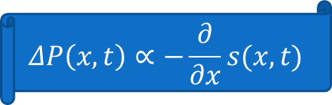
Ηχητικά Κύματα
$$ΔP\left(x,t\right)∝−\frac{∂}{∂x}s(x,t)$$
Μεταβολή πίεσης αερίου $ΔΡ(x,t)$ και μετατόπισης $s(x,t)$
Δείτε την μπλέ ομάδα στοιχείων του αερίου
  Η μετατόπισή τους είναι περίπου η ίδια
    …γύρω από την κορυφή του μεγίστου πλάτους
  Οι εφαπτομένες στη γειτονιά αυτή έχουν λίγο-πολύ την ίδια κλίση (κοντά στο 0)
    …άρα μεταβολή πίεσης κοντά στο 0
Δείτε την κόκκινη ομάδα στοιχείων του αερίου
  Η μετατόπισή τους έχει «ποικιλία» ☺
  Οι εφαπτομένες στη γειτονιά αυτή έχουν λίγο-πολύ την ίδια (αρνητική) κλίση (κοντά στη μέγιστη δυνατή)
    …άρα μεταβολή πίεσης μέγιστη!

Slide 12
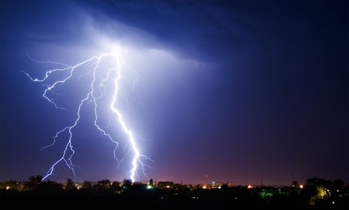
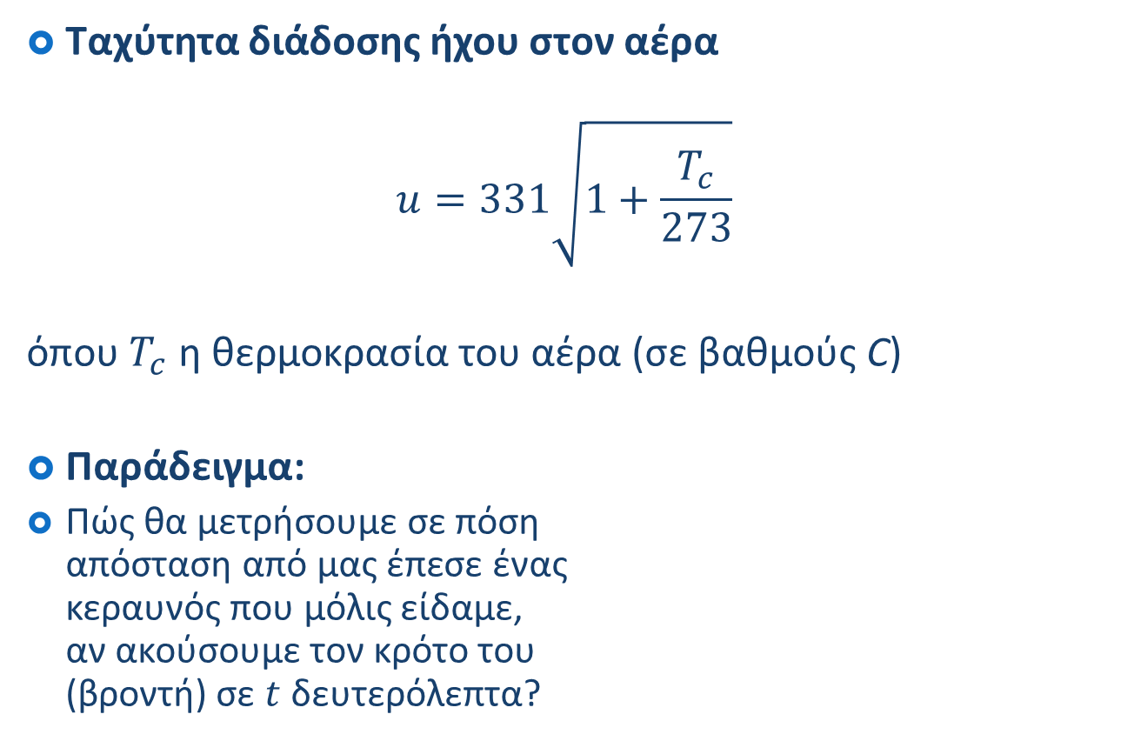
Ηχητικά Κύματα
Ταχύτητα διάδοσης ήχου στον αέρα
$$u=331\sqrt{1+\frac{T_{c}}{273}}$$
όπου $T_{c}$ η θερμοκρασία του αέρα (σε βαθμούς C)
Παράδειγμα:
Πώς θα μετρήσουμε σε πόση
απόσταση από μας έπεσε ένας
κεραυνός που μόλις είδαμε,
αν ακούσουμε τον κρότο του
(βροντή) σε $t$ δευτερόλεπτα?

Slide 13
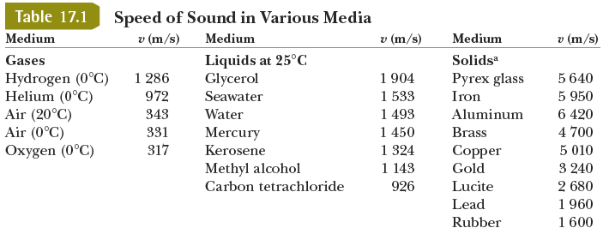
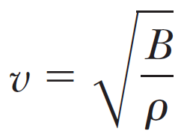
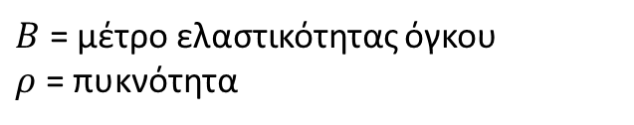
Ηχητικά Κύματα
Γιατί συμβαίνει αυτό???
Ταχύτητα διάδοσης ήχου σε άλλα υλικά
Αύξηση θερμοκρασίας ⟹ αύξηση
κινητικής ενέργειας μορίων
$B$ = μέτρο ελαστικότητας όγκου
$ρ$ = πυκνότητα

Slide 14
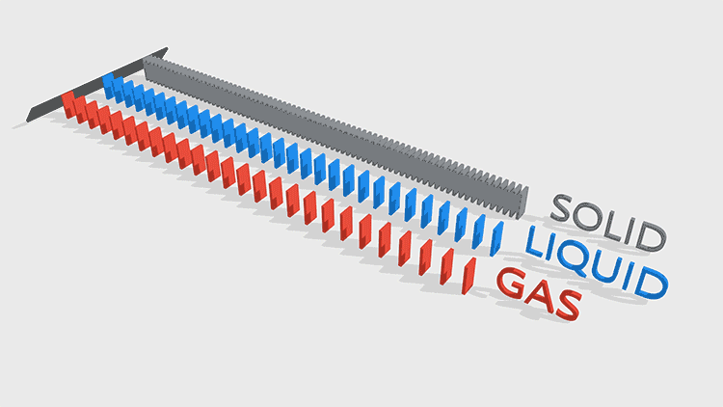

Ηχητικά Κύματα
Ταχύτητα διάδοσης ήχου σε άλλα υλικά
Ο πίνακας μας δείχνει ότι $u_{στερεα}>u_{υγρα}>u_{αερια}$ . Γιατί??

Slide 15
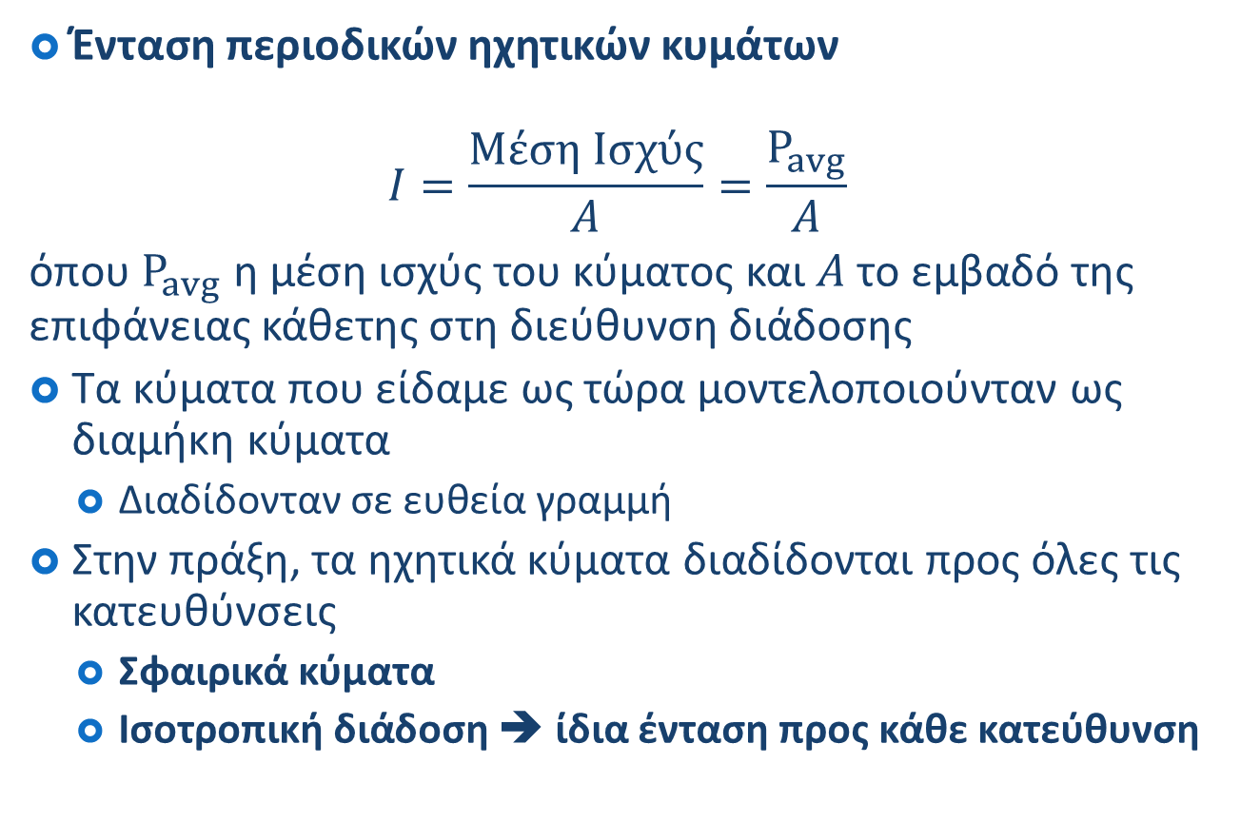
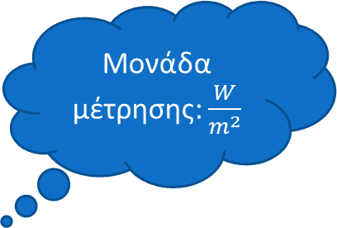
Ηχητικά Κύματα
Μονάδα μέτρησης: $\frac{W}{m^{2}}$
Ένταση περιοδικών ηχητικών κυμάτων
$$Ι=\frac{Μέση Ισχύς}{Α}=\frac{P_{avg}}{A}$$
όπου $P_{avg}$ η μέση ισχύς του κύματος και $Α$ το εμβαδό της επιφάνειας κάθετης στη διεύθυνση διάδοσης
Τα κύματα που είδαμε ως τώρα μοντελοποιούνταν ως διαμήκη κύματα
  Διαδίδονταν σε ευθεία γραμμή
Στην πράξη, τα ηχητικά κύματα διαδίδονται προς όλες τις κατευθύνσεις
  Σφαιρικά κύματα
  Ισοτροπική διάδοση ➔ ίδια ένταση προς κάθε κατεύθυνση

Slide 16
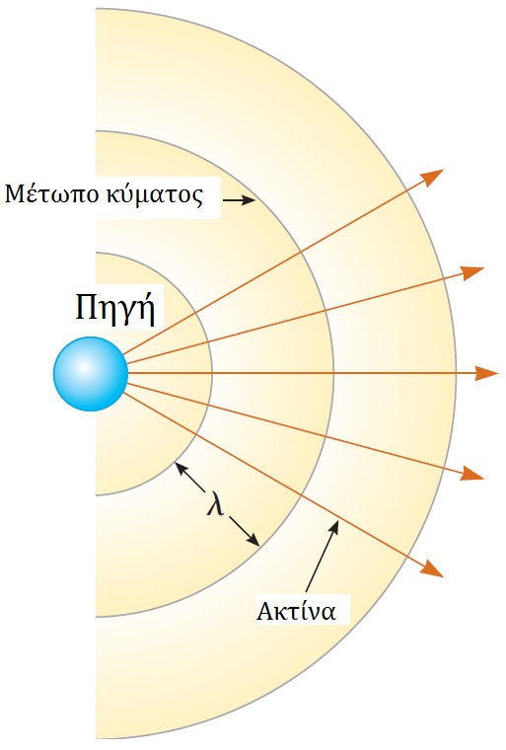
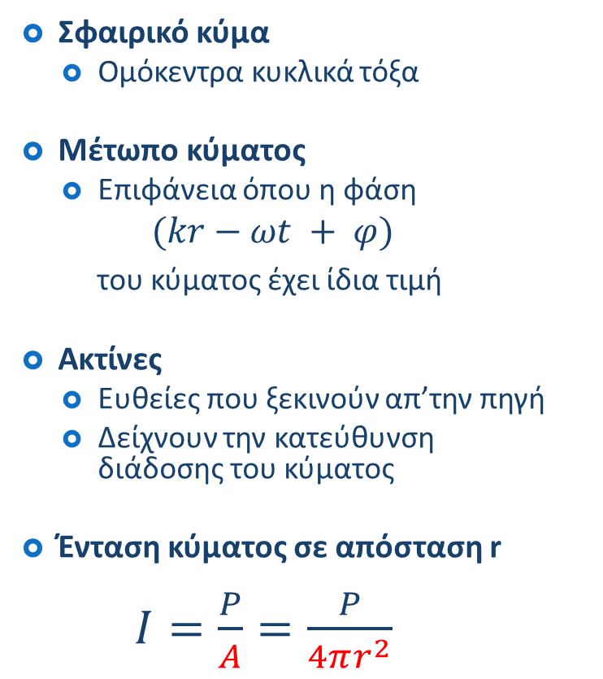
Ηχητικά Κύματα
Σφαιρικό κύμα
  Ομόκεντρα κυκλικά τόξα
Μέτωπο κύματος
  Επιφάνεια όπου η φάση
  $$(kr−ωt + φ)$$
  του κύματος έχει ίδια τιμή
Ακτίνες
  Ευθείες που ξεκινούν απ’την πηγή
  Δείχνουν την κατεύθυνση
  διάδοσης του κύματος
Ένταση κύματος σε απόσταση r
$Ι=\frac{P}{Α}=\frac{P}{4πr^{2}}$
Εμβαδό μετώπου

Slide 17
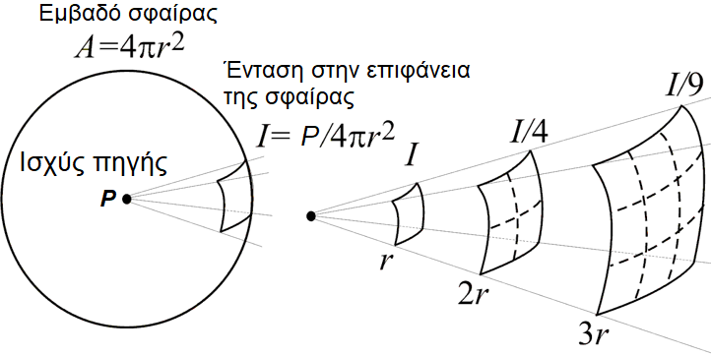
Ηχητικά Κύματα

Slide 18
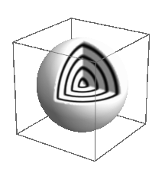
Ηχητικά Κύματα

Slide 19
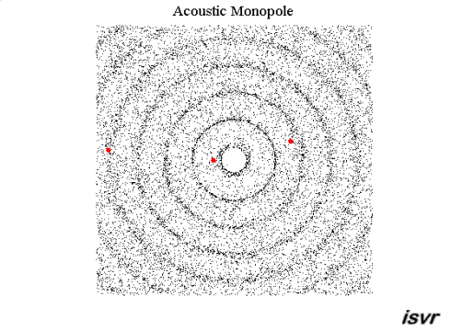
Ηχητικά Κύματα

Slide 20
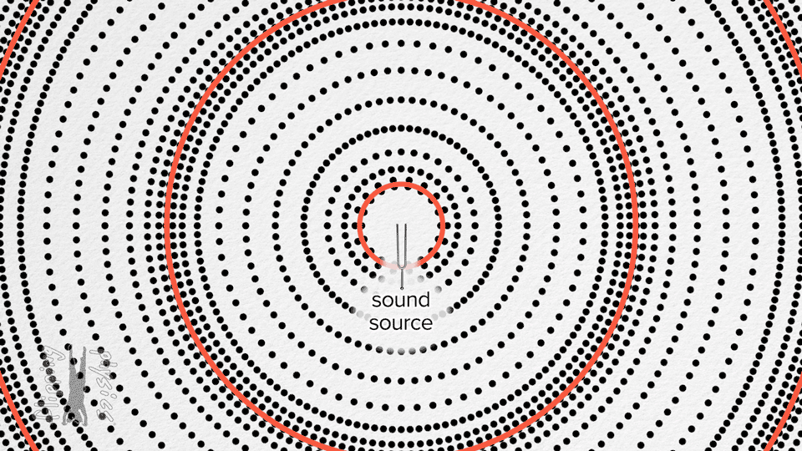
Ηχητικά Κύματα

Slide 21
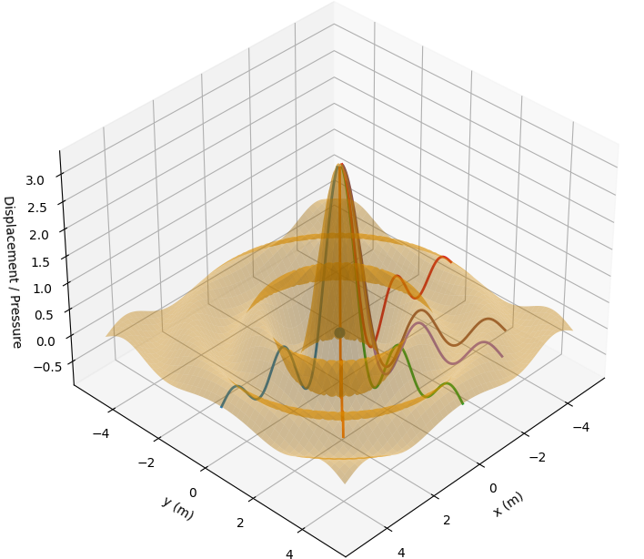
Ηχητικά Κύματα

Slide 22
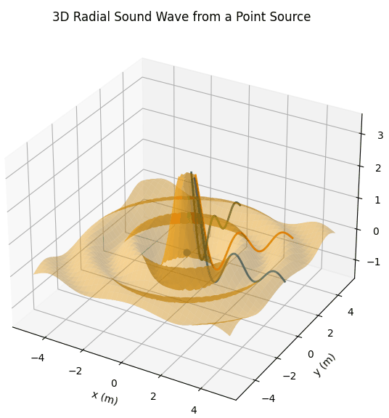
Ηχητικά Κύματα

Slide 23
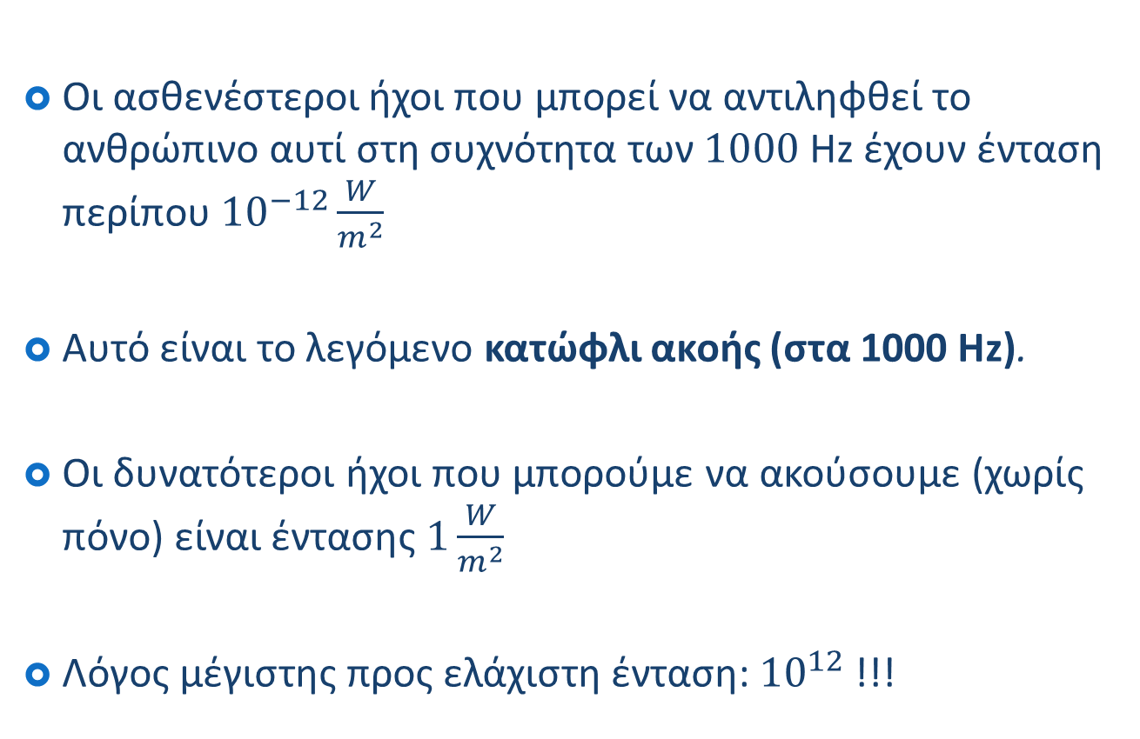
Ηχητικά Κύματα
Οι ασθενέστεροι ήχοι που μπορεί να αντιληφθεί το ανθρώπινο αυτί στη συχνότητα των $1000$ Hz έχουν ένταση περίπου ${10}^{−12}\frac{W}{m^{2}}$
Αυτό είναι το λεγόμενο κατώφλι ακοής (στα 1000 Hz).
Οι δυνατότεροι ήχοι που μπορούμε να ακούσουμε (χωρίς πόνο) είναι έντασης $1\frac{W}{m^{2}}$
Λόγος μέγιστης προς ελάχιστη ένταση: ${10}^{12}$ !!!

Slide 24
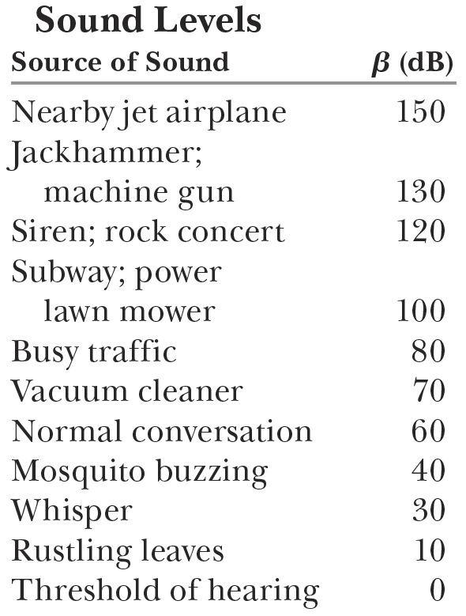
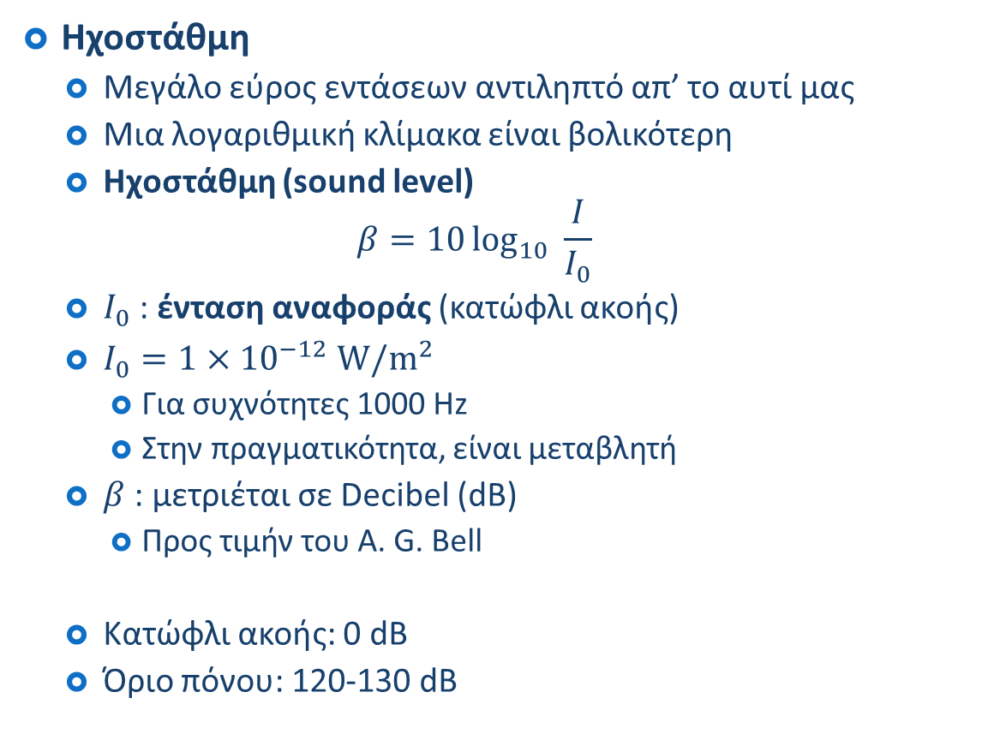
Ηχητικά Κύματα
Click here for a more interesting dB range ☺
Ηχοστάθμη
  Μεγάλο εύρος εντάσεων αντιληπτό απ’ το αυτί μας
  Μια λογαριθμική κλίμακα είναι βολικότερη
  Ηχοστάθμη (sound level)
  $β=10\log_{10}{ \frac{I}{I_{0}}}$
  $I_{0}$ : ένταση αναφοράς (κατώφλι ακοής)
  $I_{0}=1×{10}^{−12} W/m^{2}$
    Για συχνότητες 1000 Hz
    Στην πραγματικότητα, είναι μεταβλητή
  $β$ : μετριέται σε Decibel (dΒ)
    Προς τιμήν του A. G. Bell
  Κατώφλι ακοής: 0 dB
  Όριο πόνου: 120-130 dB

Slide 25
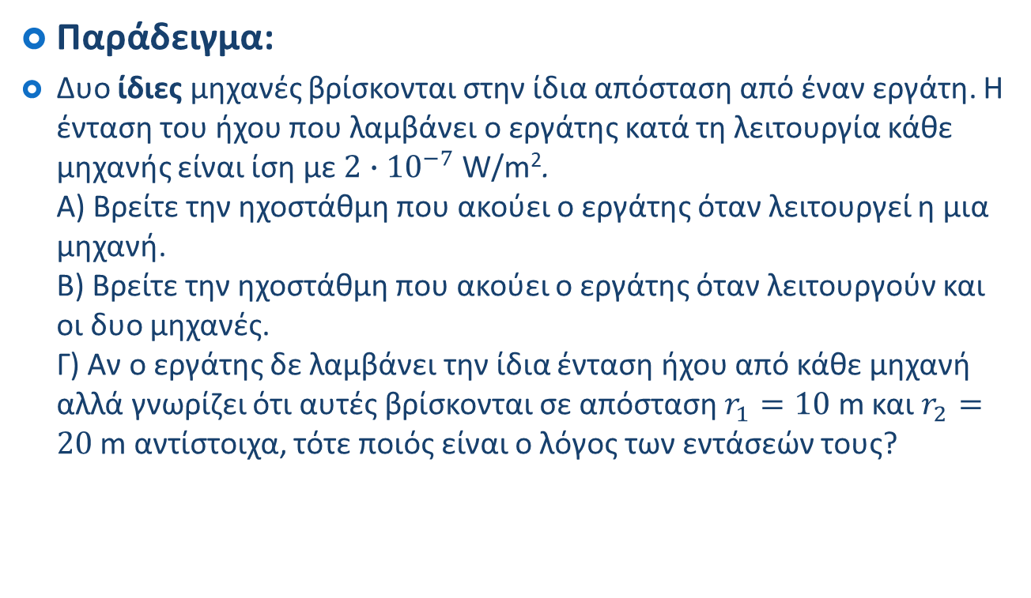
Ηχητικά Κύματα
Παράδειγμα:
Δυο ίδιες μηχανές βρίσκονται στην ίδια απόσταση από έναν εργάτη. Η ένταση του ήχου που λαμβάνει ο εργάτης κατά τη λειτουργία κάθε μηχανής είναι ίση με $2∙{10}^{−7}$W/m².
A) Βρείτε την ηχοστάθμη που ακούει ο εργάτης όταν λειτουργεί η μια μηχανή.
Β) Βρείτε την ηχοστάθμη που ακούει ο εργάτης όταν λειτουργούν και οι δυο μηχανές.
Γ) Αν ο εργάτης δε λαμβάνει την ίδια ένταση ήχου από κάθε μηχανή αλλά γνωρίζει ότι αυτές βρίσκονται σε απόσταση $r_{1}=10$ m και $r_{2}=20$ m αντίστοιχα, τότε ποιός είναι ο λόγος των εντάσεών τους?

Slide 26


Ηχητικά Κύματα
$β=10\log_{10}{\frac{I}{I_{0}}}$ $\log\left(ab\right)=\log\left(a\right)+\log{(b)}$
$$\log{(a^{b})}=b\log{(a)}$$
Παράδειγμα – Λύση:
Δυο ίδιες μηχανές βρίσκονται στην ίδια απόσταση από έναν εργάτη. Η ένταση του ήχου κατά τη λειτουργία κάθε μηχανής είναι ίση με $2∙{10}^{−7}$W/m².
A) Βρείτε την ηχοστάθμη που ακούει ο εργάτης όταν λειτουργεί η μια μηχανή.

Slide 27

Ηχητικά Κύματα
$β=10\log_{10}{\frac{I}{I_{0}}}$ $\log\left(ab\right)=\log\left(a\right)+\log{(b)}$
$$\log{(a^{b})}=b\log{(a)}$$
Παράδειγμα – Λύση:
Δυο ίδιες μηχανές βρίσκονται στην ίδια απόσταση από έναν εργάτη. Η ένταση του ήχου κατά τη λειτουργία κάθε μηχανής είναι ίση με $2∙{10}^{−7}$ W/m².
Β) Βρείτε την ηχοστάθμη που ακούει ο εργάτης όταν λειτουργούν και οι δυο μηχανές.

Slide 28


Ηχητικά Κύματα
$$I=\frac{P_{avg}}{4πr^{2}}$$
Παράδειγμα – Λύση:
Γ) Αν ο εργάτης δε λαμβάνει την ίδια ένταση ήχου από κάθε μηχανή αλλά γνωρίζει ότι αυτές βρίσκονται σε απόσταση $r_{1}=10$ m και $r_{2}=20$ m αντίστοιχα, τότε ποιός είναι ο λόγος των εντάσεών τους?

Slide 29
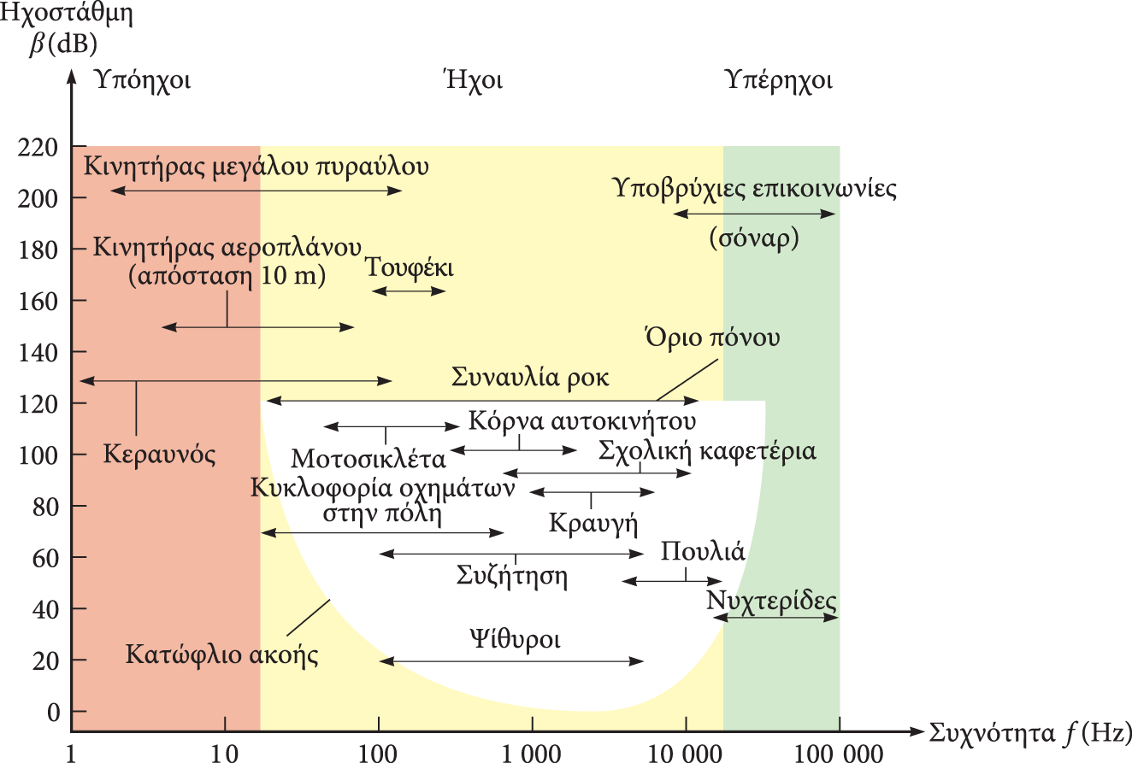
Ηχητικά Κύματα
Ακουστότητα και Συχνότητα – Ψυχοακουστική

Slide 30
Ηχητικά Κύματα
Ψυχοακουστική:
  Η επιστήμη που μελετά πως αντιλαμβάνονται οι άνθρωποι τον ήχο
  Δεν ακούμε όλοι με τον ίδιο τρόπο! ☺
  Παίζει μεγάλο ρόλο το τι νομίζουμε ότι ακούμε
  Δυο συνιστώσες:
    Φυσιολογία του ήχου (πως το σώμα μας λαμβάνει τον ήχο)
    Ψυχολογία του ήχου (πως ερμηνεύει ο εγκέφαλός μας τον ήχο)
  Ακούμε μόνο ένα μικρό τμήμα του ακουστικού φάσματος
  Από 20 Hz ως περίπου 20000 Hz

Slide 31
Ηχητικά Κύματα
Ψυχοακουστική:
  Παράγοντες που επηρεάζουν την αντίληψη του ήχου
  Ηλικία
  Σχήμα και μέγεθος αυτιού
  Οστική πυκνότητα
  Σωματικό βάρος
  Φυσιολογικοί παράγοντες επηρεάζουν το «τι» μπορούμε να ακούσουμε…
  …αλλά ο εγκέφαλός μας αποφασίζει «πως» το ακούμε! ☺
    Π.χ. «πτώση ενός ποτηριού σε ένα μπαρ» vs «πτώση ενός ποτηριού τη νύχτα στο σπίτι μας» → context (πλαίσιο)

Slide 32

Ηχητικά Κύματα
Ψυχοακουστική: context (πλαίσιο)
Ακούστε μια-μια τις παρακάτω δυο ακολουθίες ήχων
Επικεντρωθείτε στους δυο τελευταίους τόνους (θα τους αναγνωρίσετε από μια παύση που μεσολαβεί μεταξύ διαδοχικών τόνων και των δυο τελευταίων) καθεμιάς
Πιστεύετε ότι το ζεύγος των τελευταίων τόνων της 1^{ης} ηχογράφησης είναι συχνοτικά/ακουστικά το ίδιο με της 2^{ης};
Ακούστε τους τώρα απομονωμενους από τους υπόλοιπους

Slide 33
Ηχητικά Κύματα
Παράδειγμα εφαρμογής:
  Συμπίεση ήχου (MPEG3 standard – MP3)
  Τρεις σημαντικοί παράγοντες
    Α. Εξάλειψη ήχων που δεν ακούγονται (< κατώφλι ακοής)
      Μπορούμε να τους αφαιρέσουμε (μην αποθηκεύσουμε)
    Β. Κάποιοι ήχοι είναι πιο «ευαίσθητοι» από άλλους
      Χρήση κρίσιμων ευρών ζώνης (critical bands)
    Γ. Κάποιοι ήχοι επικαλύπτουν άλλους γειτονικούς
      Το φαινόμενο του masking (masking effect)

Slide 34
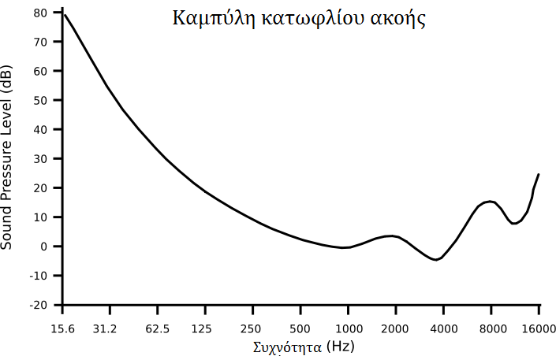
Ηχητικά Κύματα
Παράδειγμα εφαρμογής:
  Συμπίεση ήχου (MP3 standard)
  Α. Εξάλειψη ήχων που δεν ακούγονται (< κατώφλι ακοής)
    Μπορούμε να τους αφαιρέσουμε
    Ό,τι βρίσκεται κάτω από το κατώφλι, δε χρειάζεται να από-
    θηκευτεί

Slide 35
Ηχητικά Κύματα
Ρυθμίστε μέτρια προς χαμηλά την ένταση των ηχείων σας!
Παράδειγμα εφαρμογής:
  Συμπίεση ήχου (MP3 standard)
  Α. Εξάλειψη ήχων που δεν ακούγονται (< κατώφλι ακοής)
  Μπορείτε να ακούσετε τους ήχους αριστερά?
  Αυτούς δεξιά?
  Κάθε γραμμή είναι ένας τόνος στην ίδια συχνότητα αλλά σε διαφορετική ηχοστάθμη (πάνω από το κατώφλι ακοής (αριστερή στήλη), κάτω από το κατώφλι ακοής (δεξιά στήλη))

Slide 36
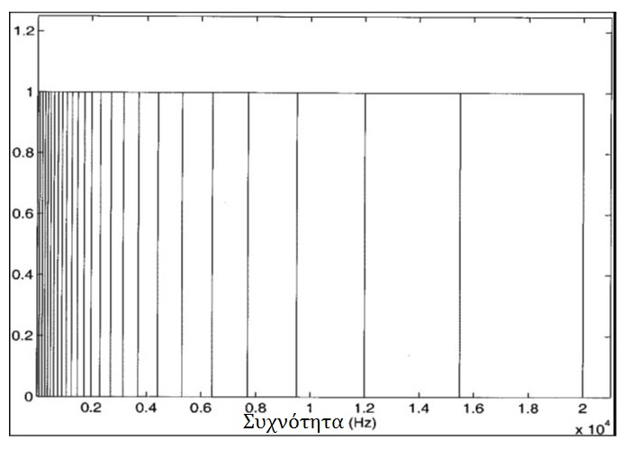
Ηχητικά Κύματα
Παράδειγμα εφαρμογής:
  Συμπίεση ήχου (MP3 standard)
  Β. Κάποιοι ήχοι είναι πιο «ευαίσθητοι» από άλλους
    Χρήση κρίσιμων ευρών ζώνης (critical bands)
    Διαφορετική «βαρύτητα» σε κάθε ζώνη
    Διαφορετική «ευαισθησία» του αυτιού σε κάθε ζώνη

Slide 37
Ηχητικά Κύματα
Ρυθμίστε μέτρια προς χαμηλά την ένταση των ηχείων σας!
Παράδειγμα εφαρμογής:
  Συμπίεση ήχου (MP3 standard)
  Β. Κάποιοι ήχοι είναι πιο «ευαίσθητοι» από άλλους
  Διακρίνετε με την ίδια ευκολία τη διαφορά των 50 Hz στο πρώτο ζεύγος και τη διαφορά των 200 Hz στο δεύτερο ζεύγος?
500 Hz
550 Hz
6300 Hz
6500 Hz

Slide 38
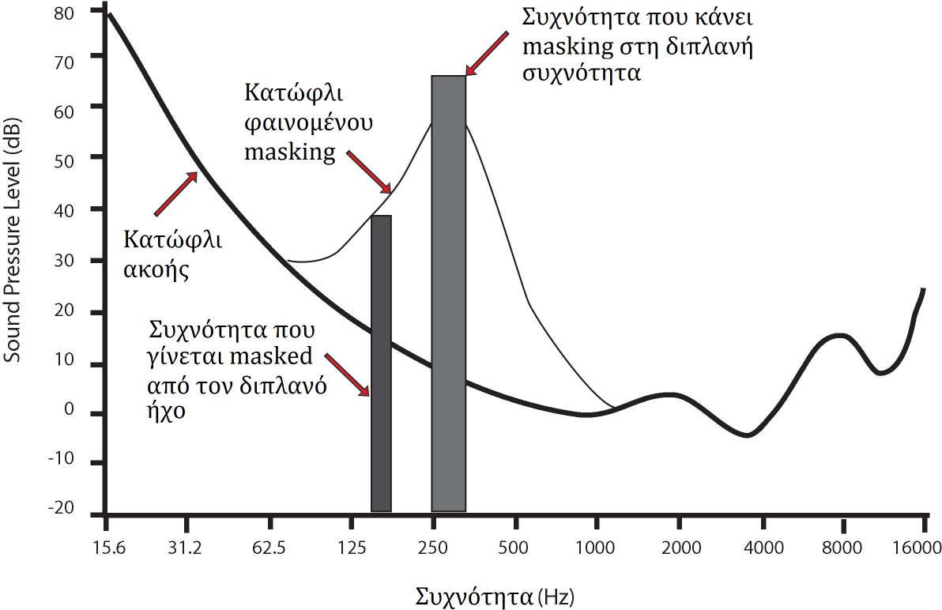
Ηχητικά Κύματα
Παράδειγμα εφαρμογής:
  Συμπίεση ήχου (MP3 standard)
  Γ. Masking effect (σε χρόνο και συχνότητα)
    Ένας πιο δυνατός ήχος μπορεί να επικαλύψει ένα γειτονικό του
    Η πληροφορία του γειτονικού ήχου δε χρειάζεται να αποθηκευτεί

Slide 39
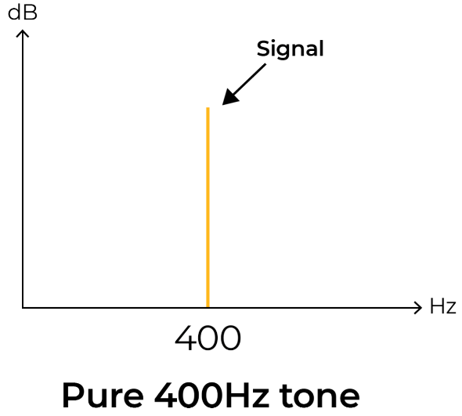
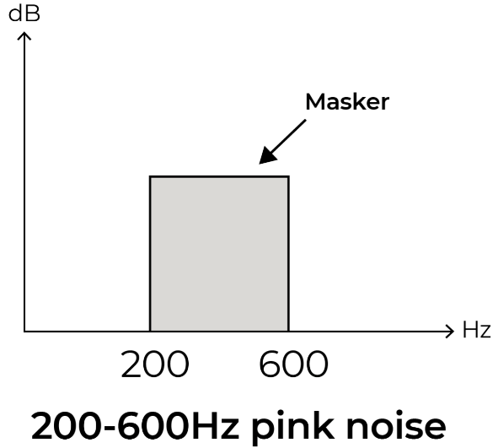
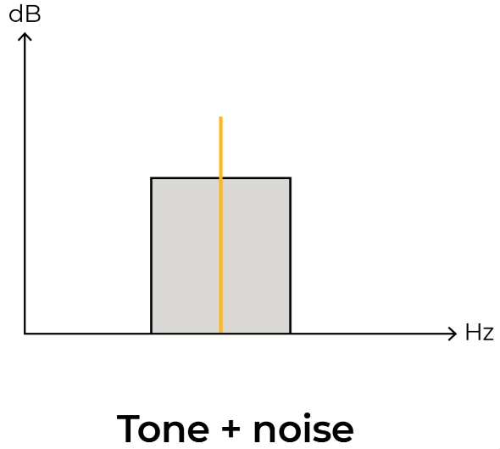
Ηχητικά Κύματα
Παράδειγμα εφαρμογής:
  Συμπίεση ήχου (MP3 standard)
  Γ. Masking effect (σε χρόνο και συχνότητα)
Ακούστε τα παραπάνω από αριστερά → δεξιά. Μπορείτε να ακούσετε τον τόνο των 400 Hz στην 3^{η} περίπτωση?

Slide 40
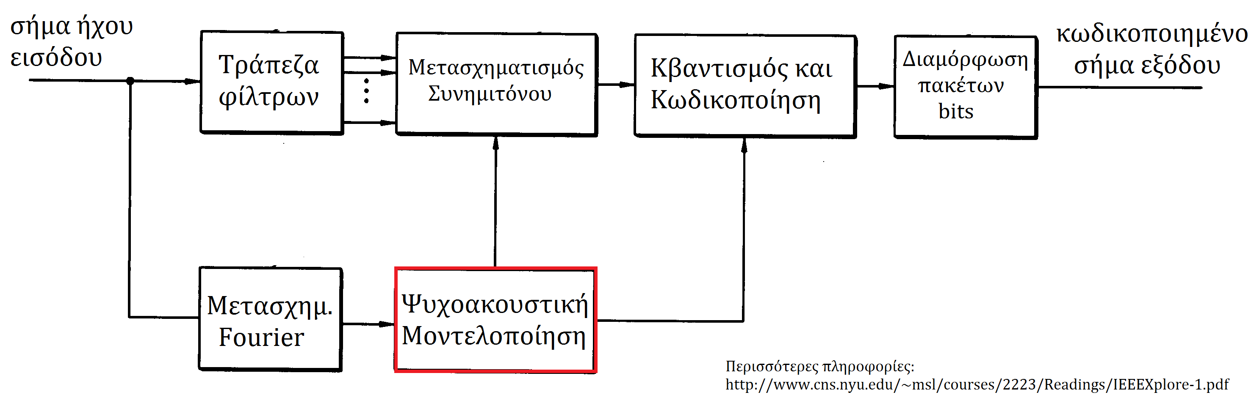
Ηχητικά Κύματα
Παράδειγμα εφαρμογής:
  Συμπίεση ήχου (MP3 standard)
  Απλοποιημένο διάγραμμα
Περισσότερες πληροφορίες εδώ κι εδώ (ΔΕΝ είναι «εύπεπτα» κείμενα).

Slide 41
Τέλος Διάλεξης

